Slide 1
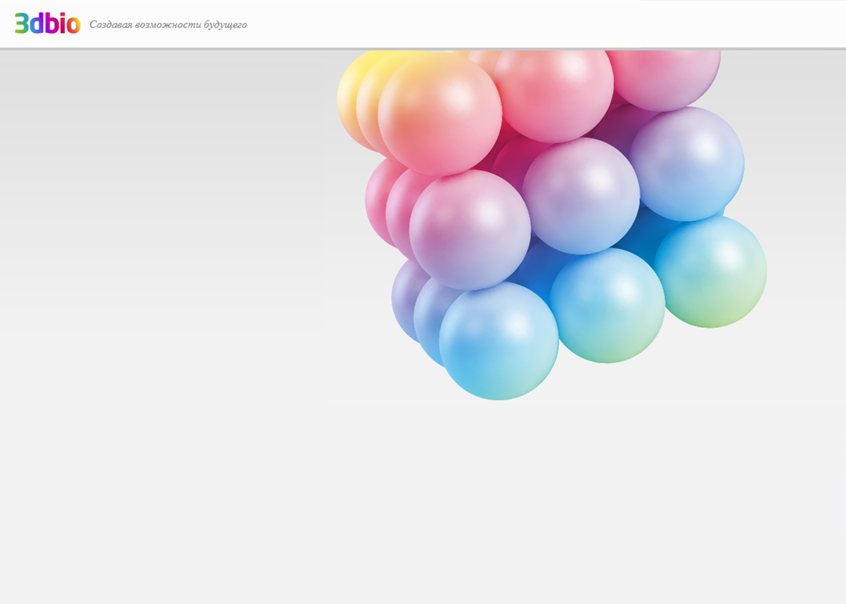
Тканевые сфероиды как основа технологии
биопечати трехмерных органных конструктов.
Печать конструкта щитовидной железы мыши как частный случай применения технологии.
Елизавета Кудан, к.х.н.
Старший научный сотрудник,
3D Bioprinting Solutions

Slide 2
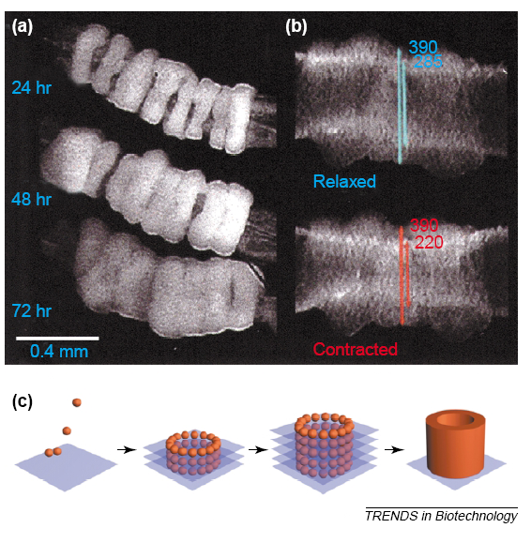
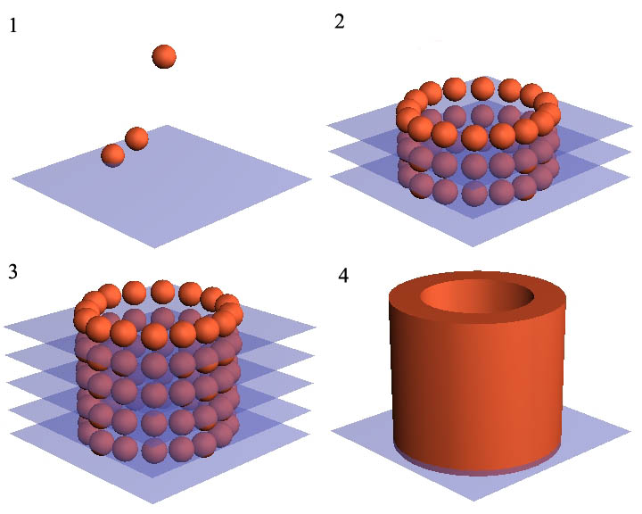
Тканевые сфероиды как строительные блоки
Сфероиды способны сливаться друг с другом
Сфероиды распластываются на адгезивной поверхности
Mironov et al. Trends in Biotechnology, v. 21, n.4 , 2003

Slide 3
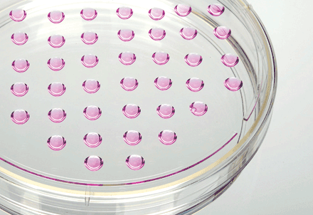
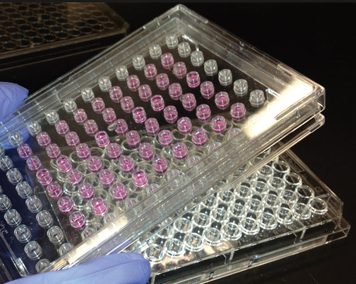
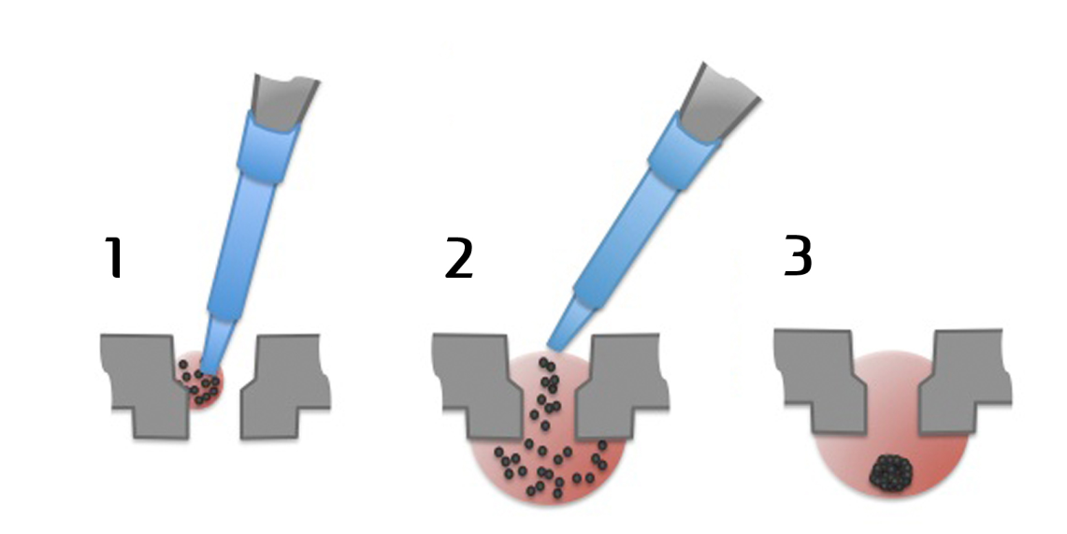
Метод висячей капли
www.3dbiomatrix.com

Slide 4
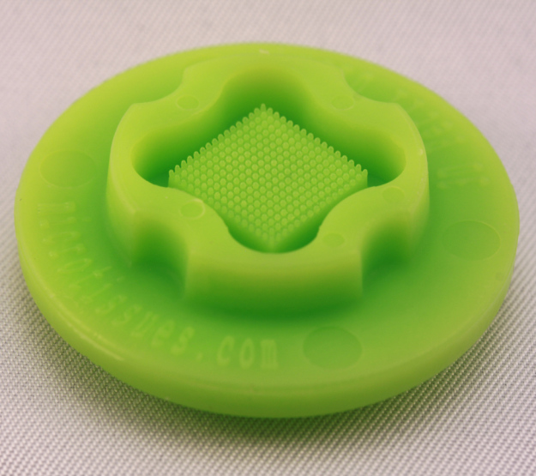
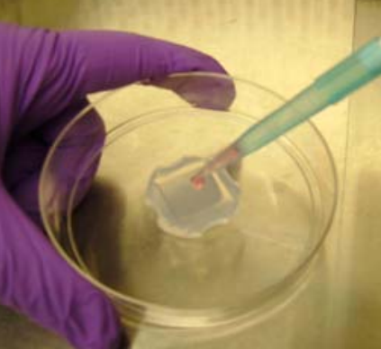
Использование агарозных форм
www.microtissues.com

Slide 5
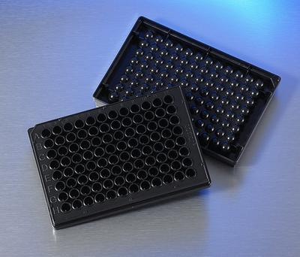
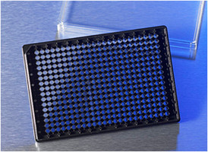
Использование плашек с неадгезивным покрытием
http://www.corning.com/media/

Slide 6
Диаметр сфероидов зависит от первоначальной концентрации клеток в суспензии

Slide 7
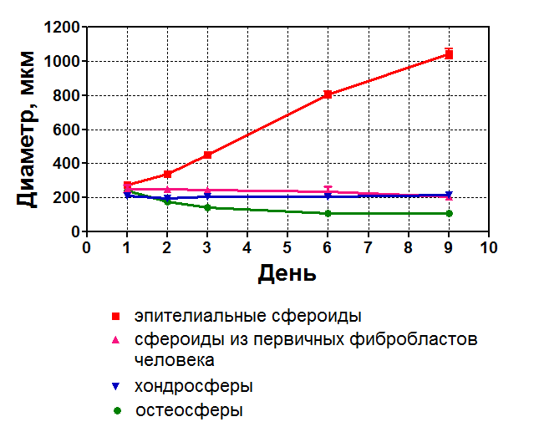
Изменение диаметров сфероидов со временем в зависимости от типа клеток

Slide 8
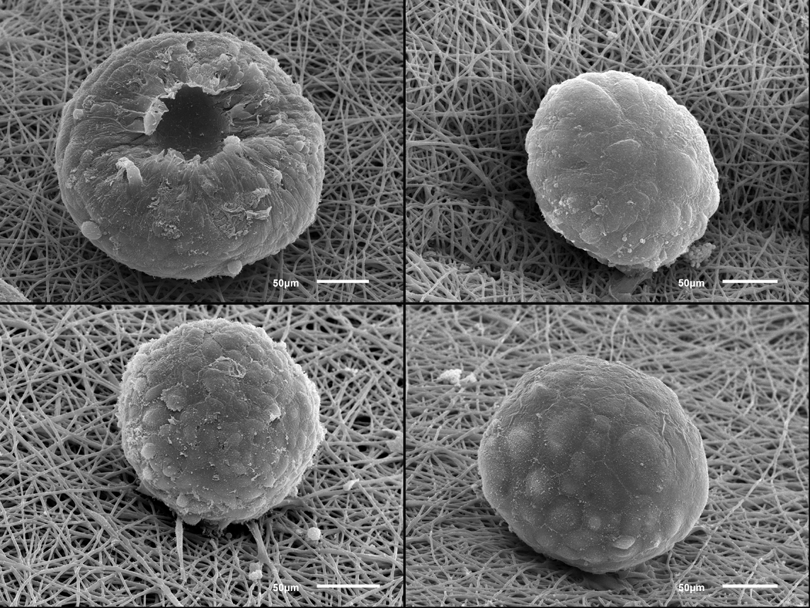
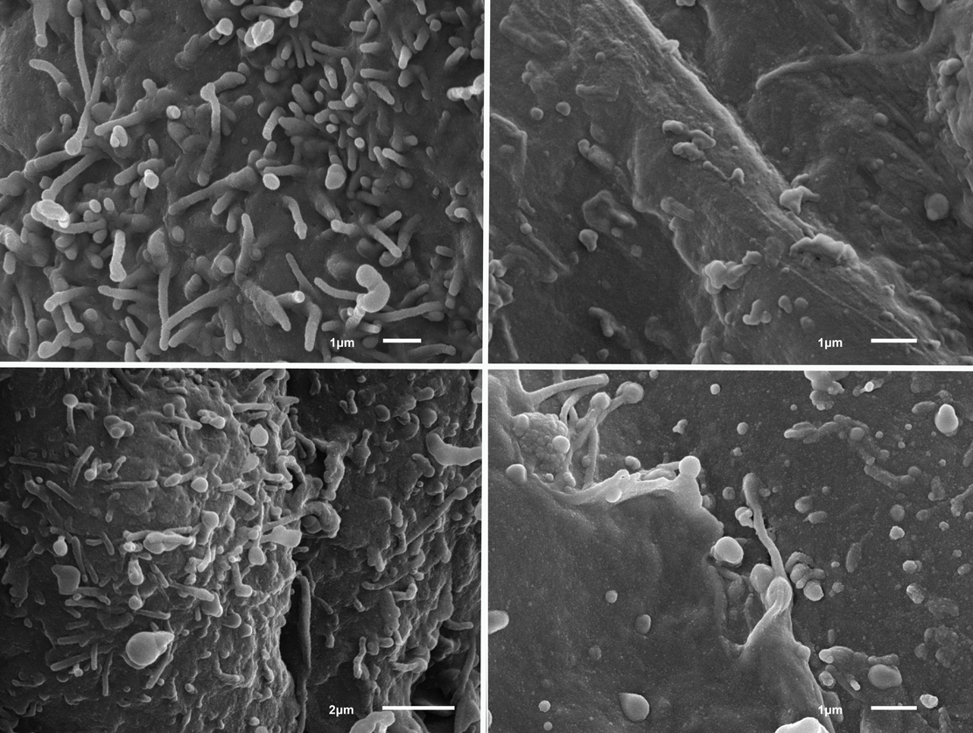
Сфероиды, сформированные из разных типов клеток, сохраняют специфические свойства ткани
Эпителиальные
сфероиды
Сфероиды из первичных
фибробластов человека
Эпителиальные
сфероиды
Сфероиды из первичных
фибробластов человека
Хондросферы
Остеосферы
Хондросферы
Остеосферы

Slide 9
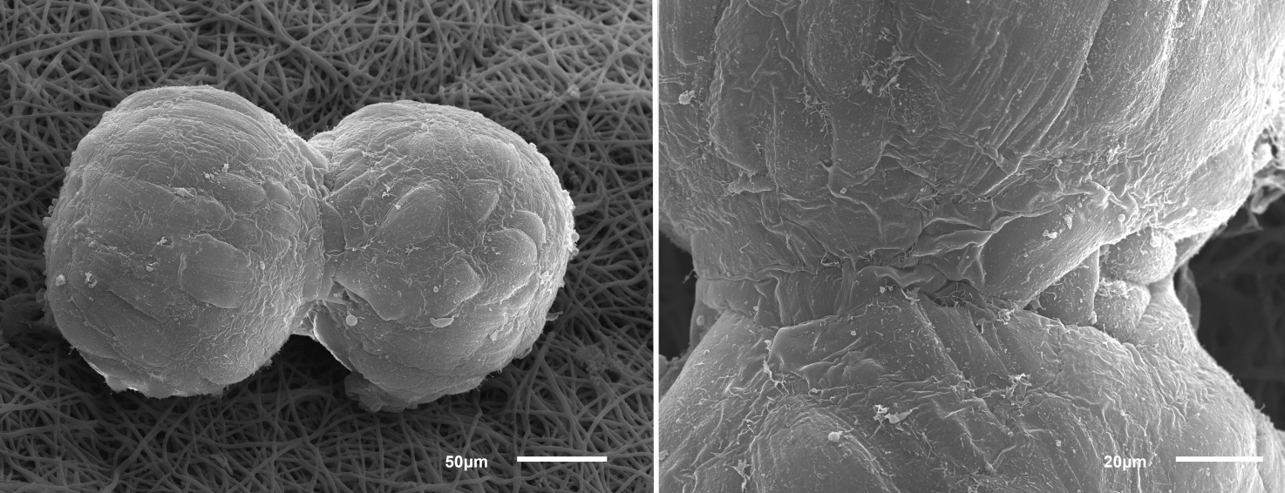
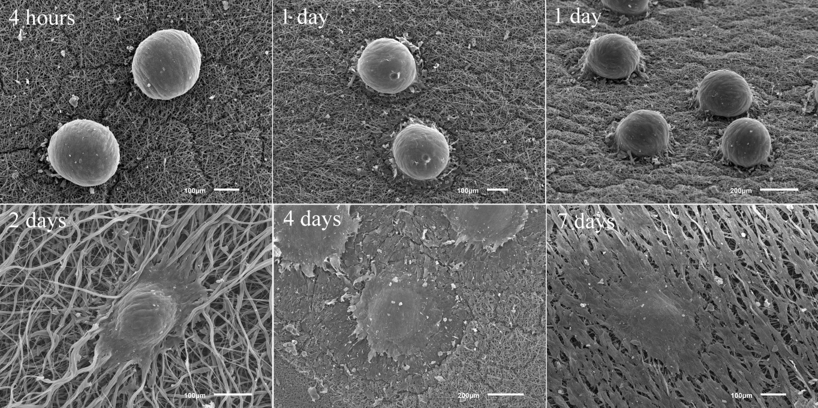
СЛИЯНИЕ
РАСПЛАСТЫВАНИЕ

Slide 10
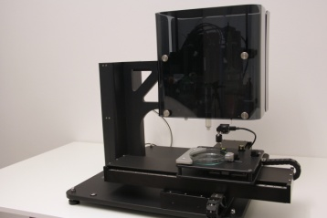
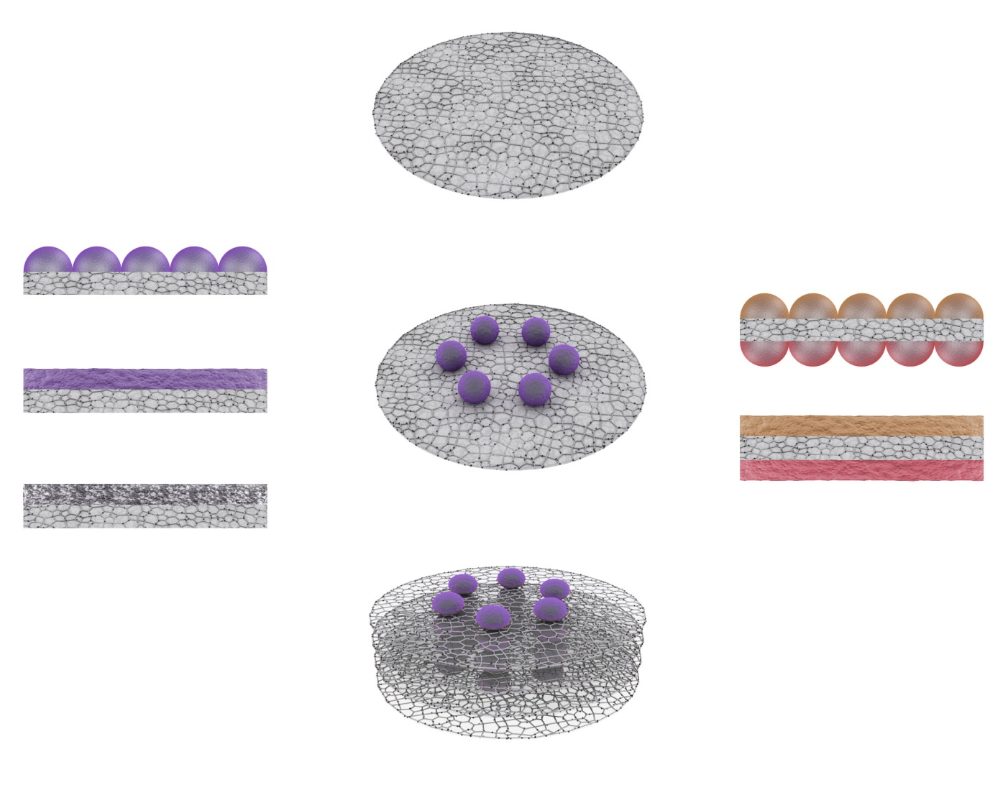
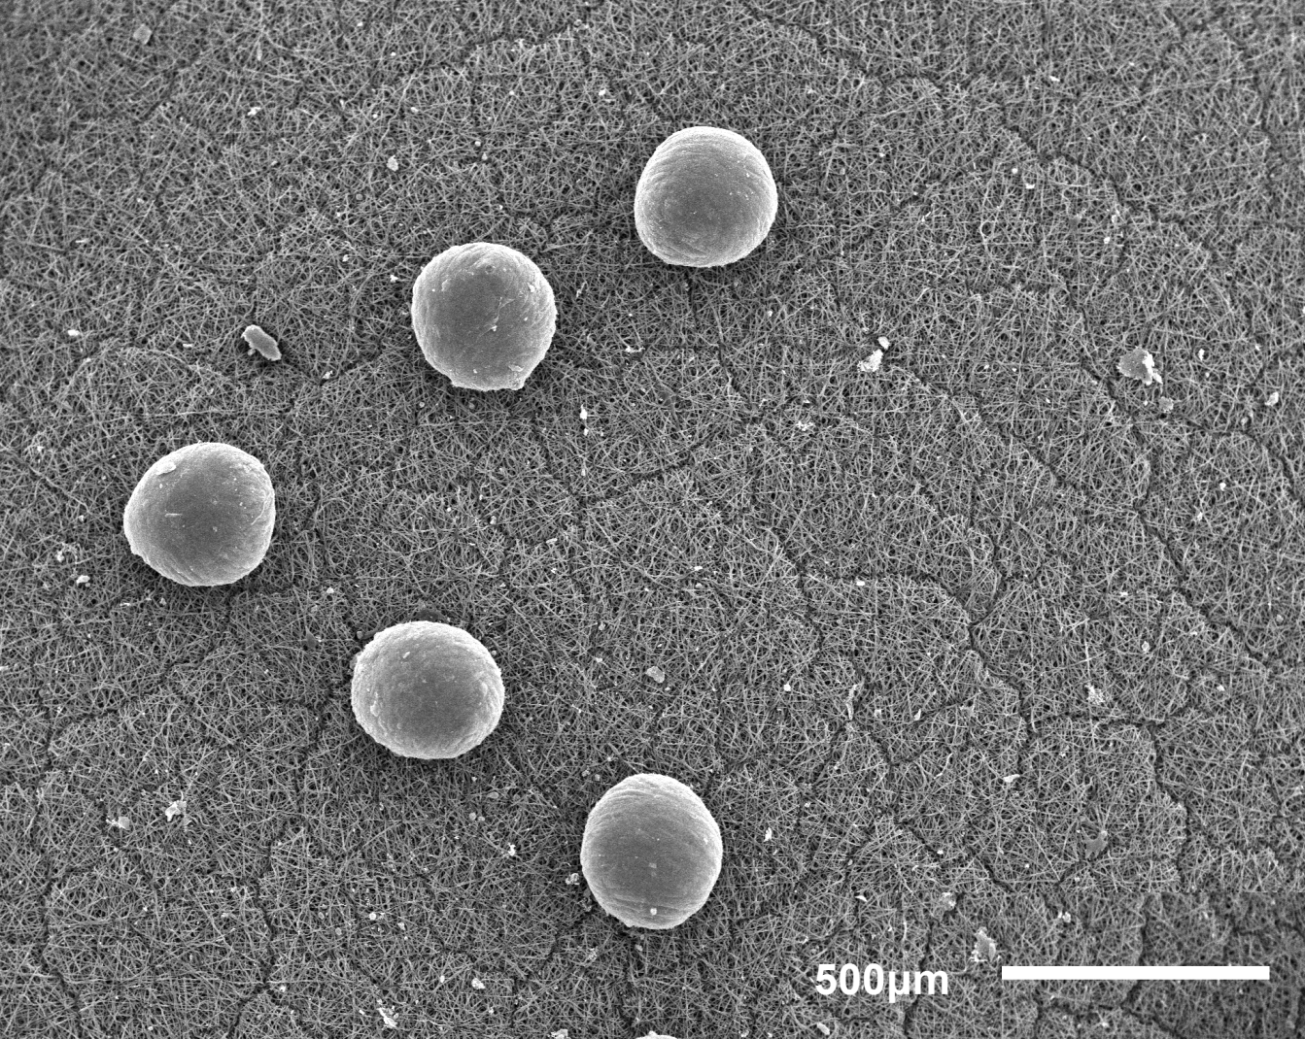
Бесклеточные коллагеновые заплатки
Кожа
Хрящ
International Journal of Bioprinting, 2016, v.2, issue 1

Slide 11
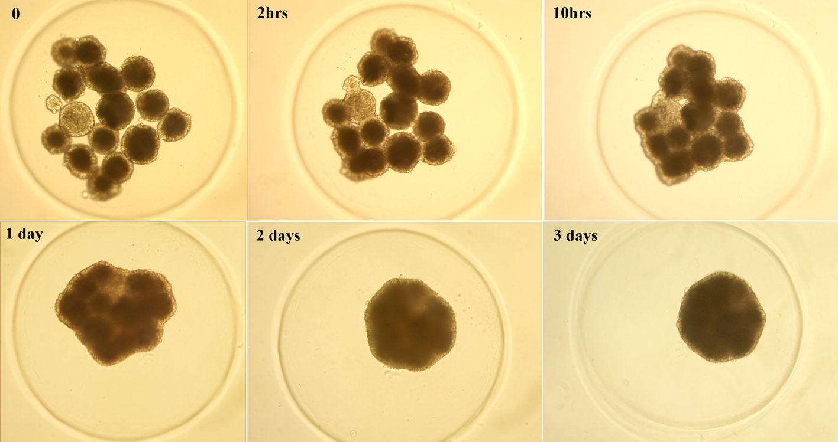
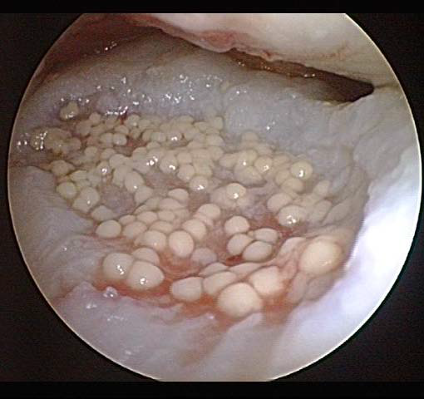
Слияние хондросфер
Co.Don, Германия

Slide 12
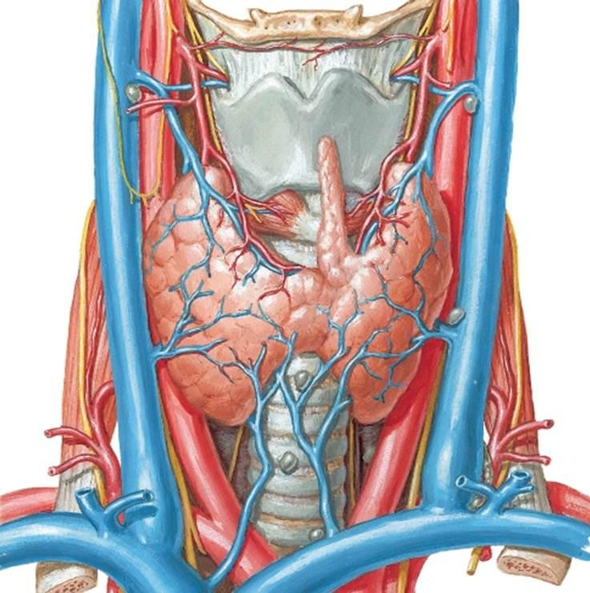
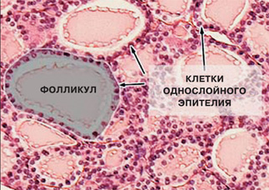
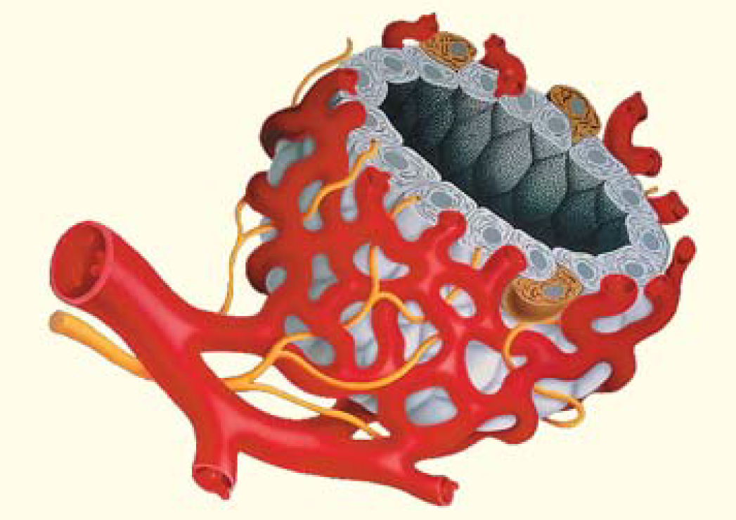
Щитовидная железа
Фолликул – структурная и функциональная единица щитовидной железы.

Slide 13
Модель щитовидной железы

Slide 14
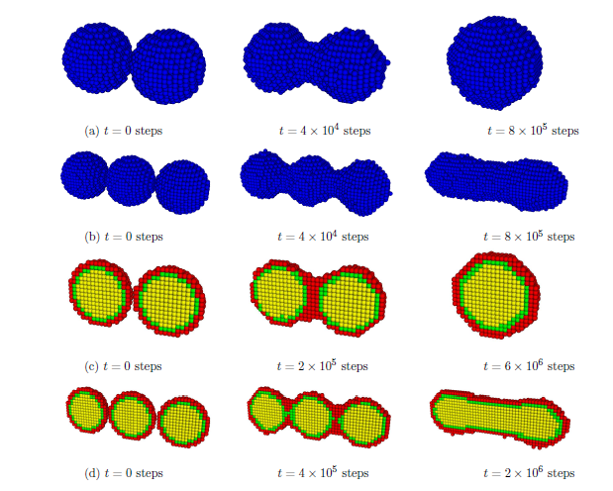
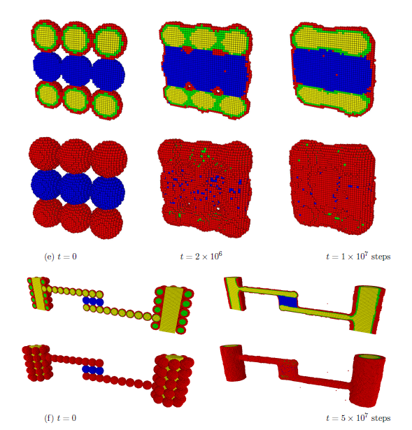
Математическое моделирование
напечатанной щитовидной железы
Dr. Sun Y and Dr. Wang Q from University of South Carolina
Soft Matterials 9, 2172-2186, 2013

Slide 15
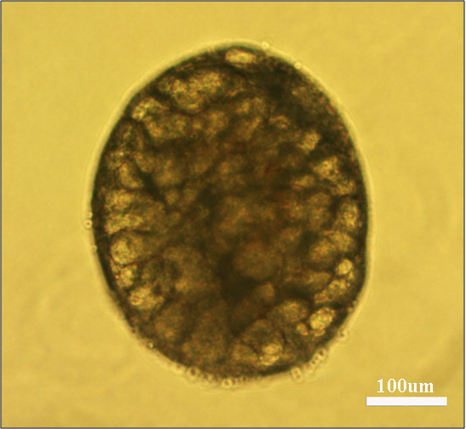
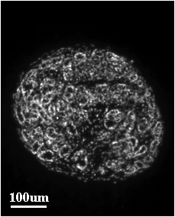
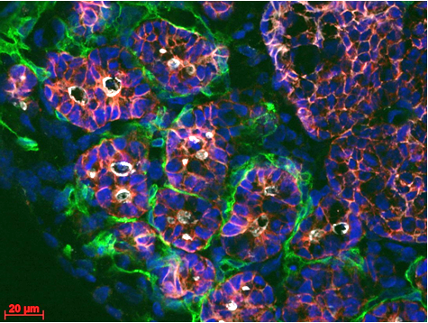
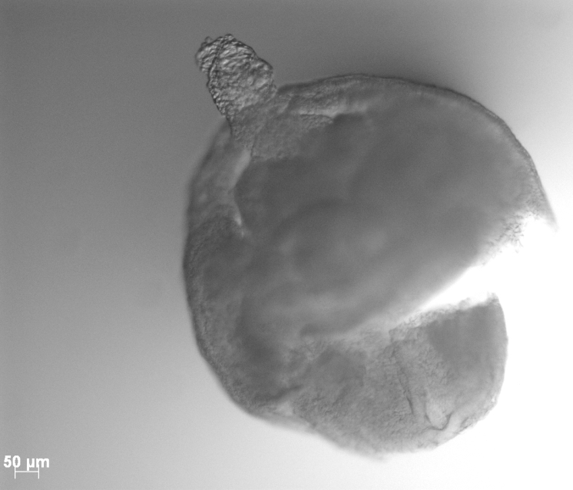
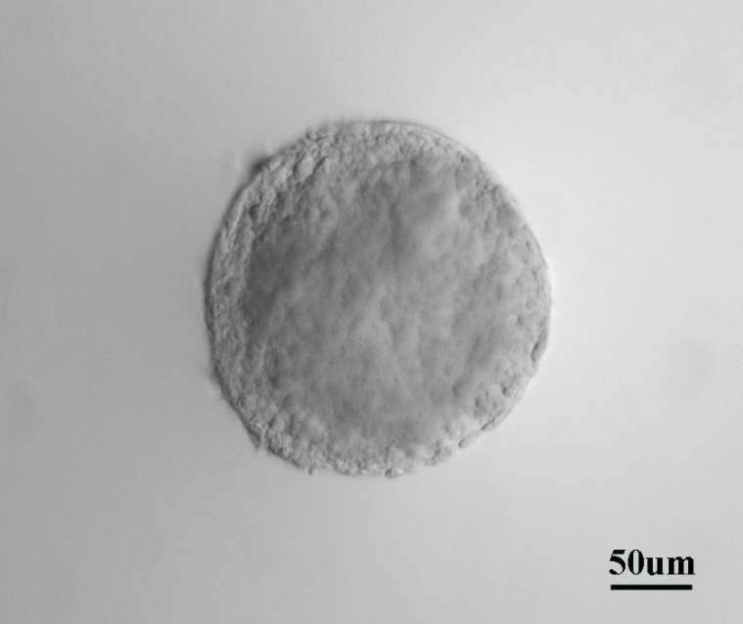
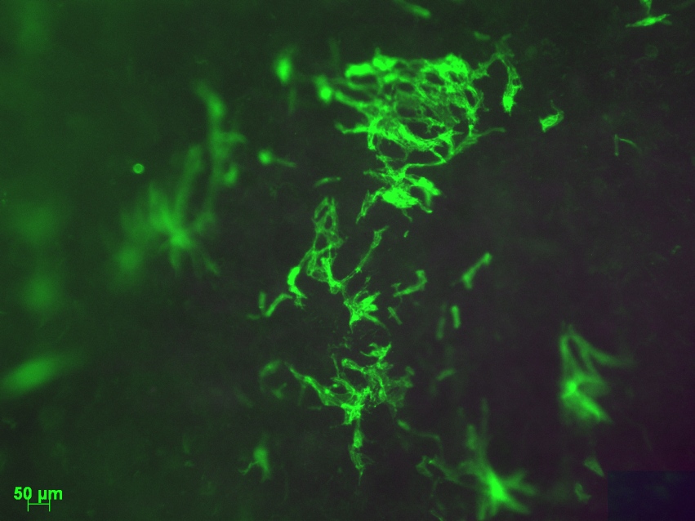
Тканевые сфероиды из эмбриональных эксплантов
E-cadherin
E-cad/
PECAM/
Ezrin/
DAPI
Эксплант
щитовидной
железы
PECAM
Аллантоис

Slide 16
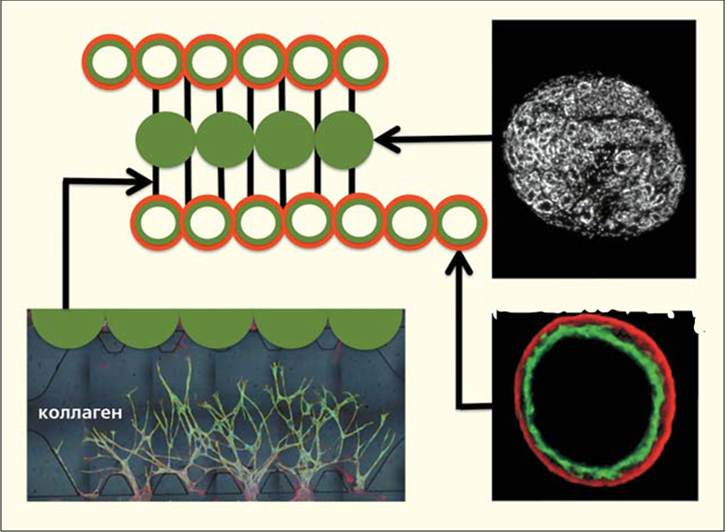
коллаген

Slide 17
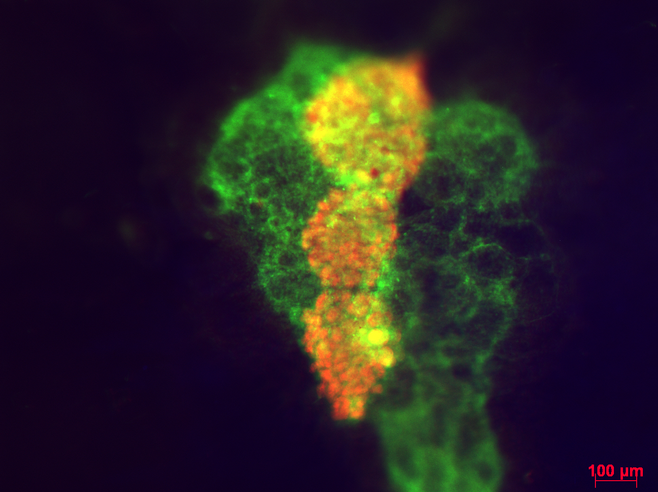
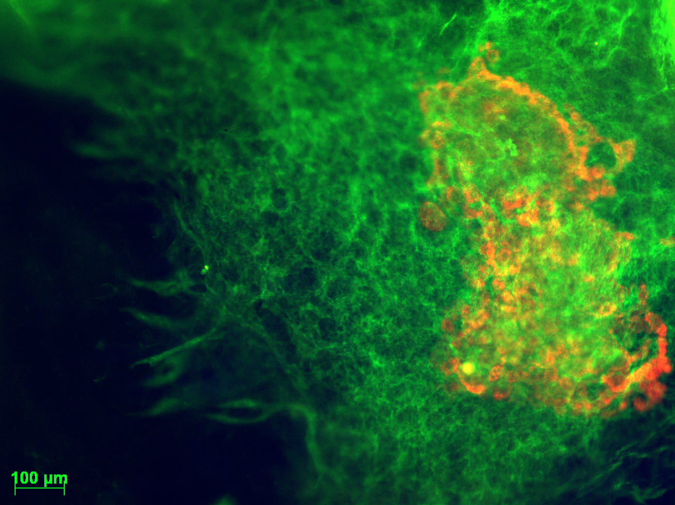
Васкуляризация, шаг 1
1 день в культуре,
слияние строительных
блоков
PECAM (зеленый) - эндотелий
E-cadherin (красный) - эпителий

Slide 18
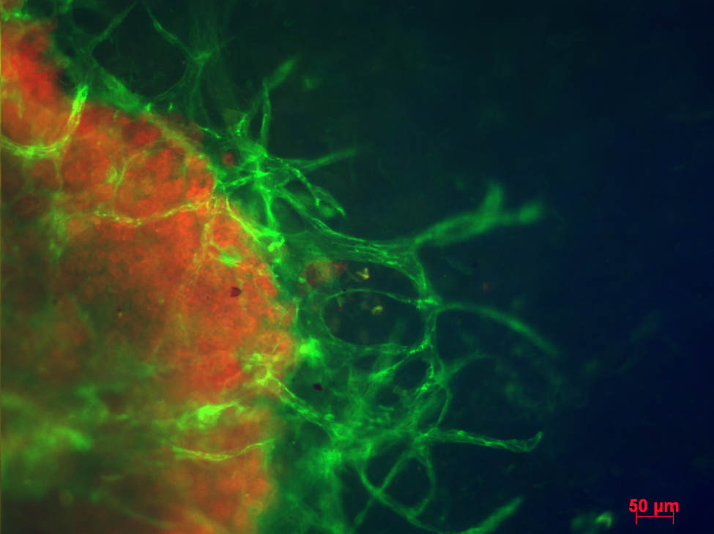
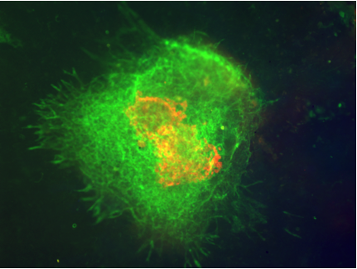
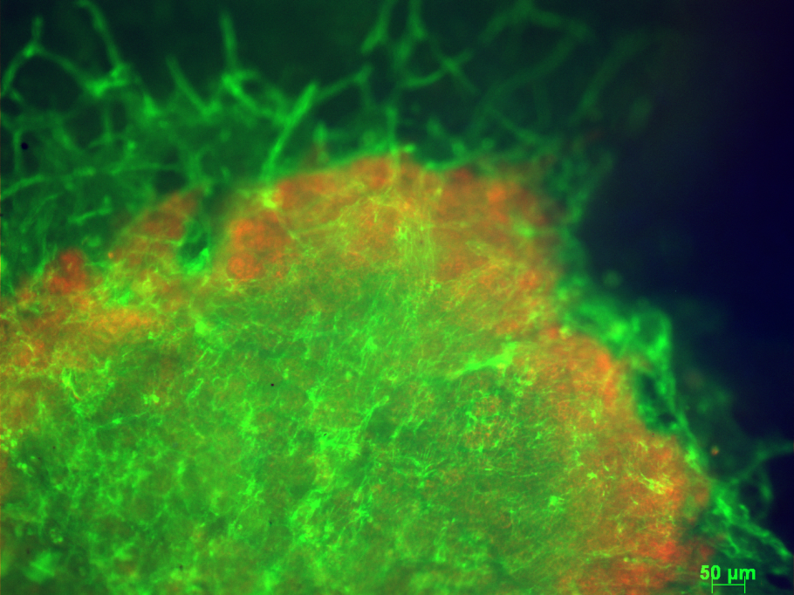
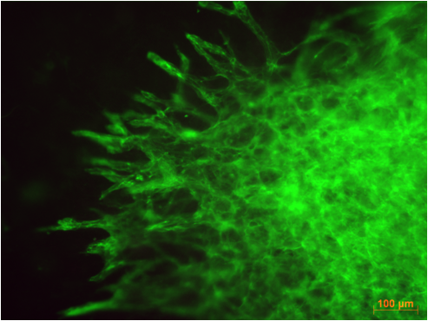
Васкуляризация, шаг 2
Day 2
Day 4
day4
4 days in culture, expansion

Slide 19
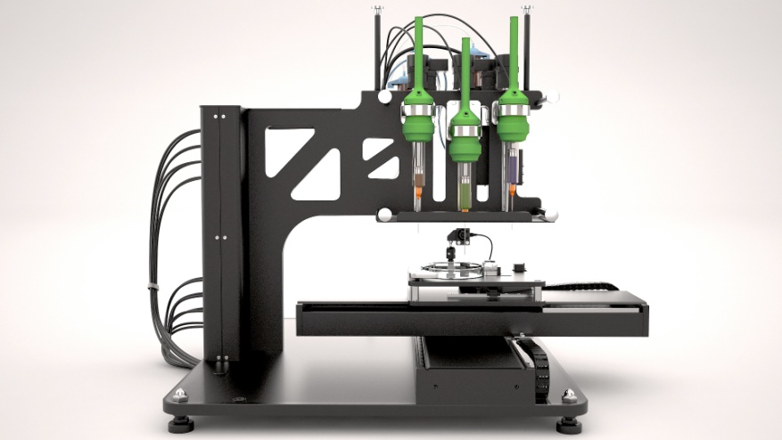
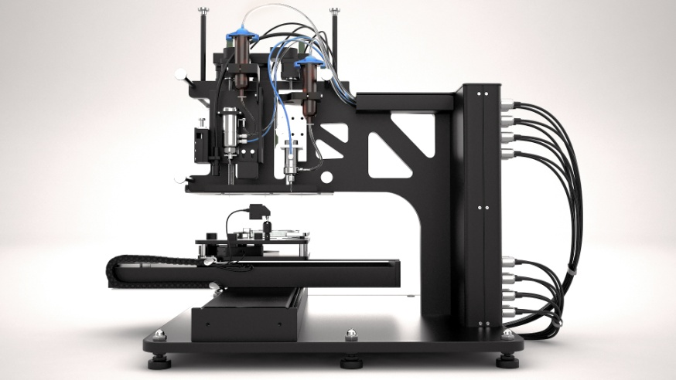
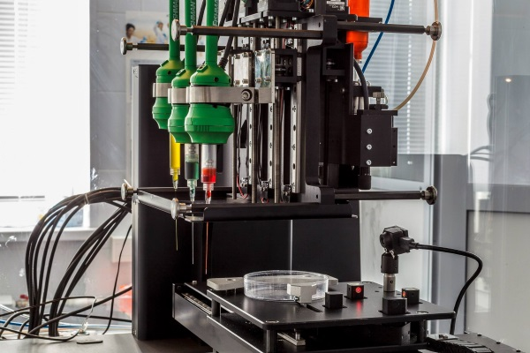
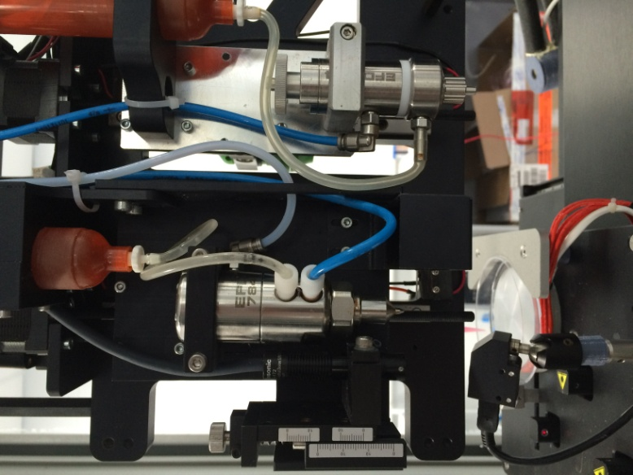
Мультифункциональный 3D биопринтер Фабион
A
B
C
D

Slide 20
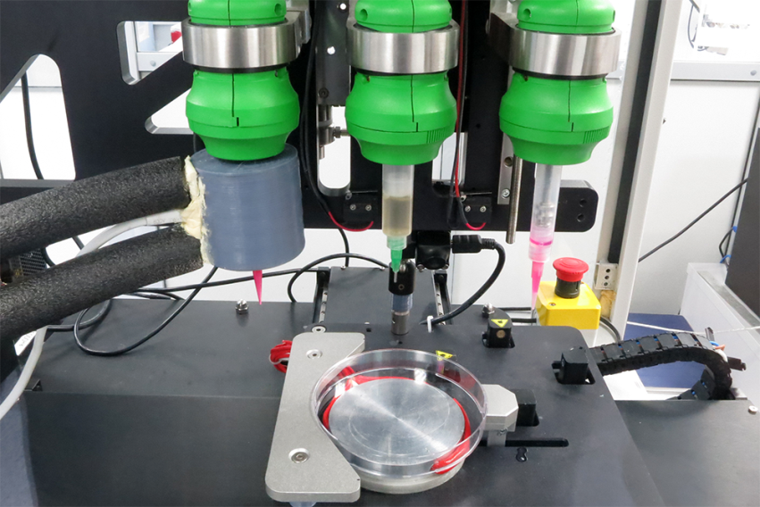
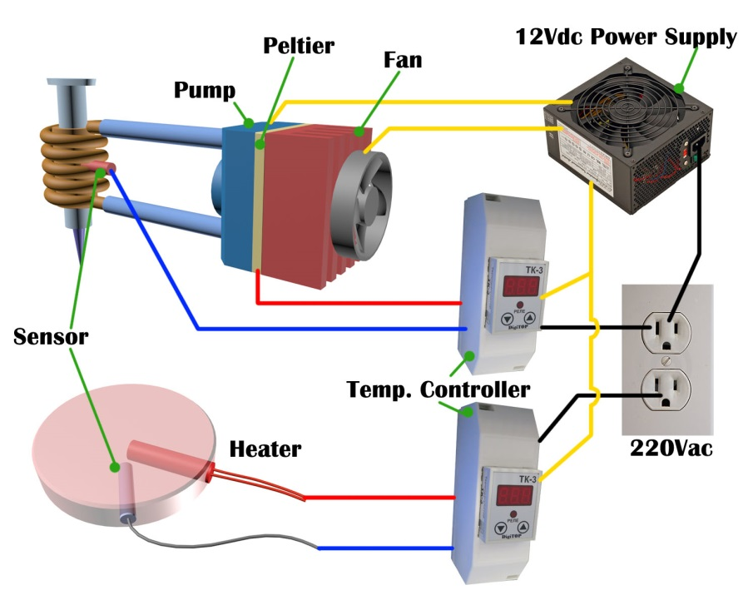
Система охлаждения/нагревания биопринтера Фабион
Шприц: от 4°C до комнатной температуры
Платформа: от комнатной температуры до 150°C

Slide 21
Эксперимент по проверке функциональности
напечатанных конструктов щитовидной железы мыши
T4=
T4=N
I-131
T4=

Slide 22
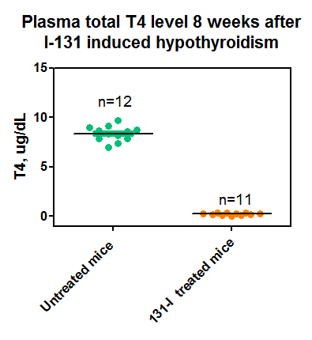
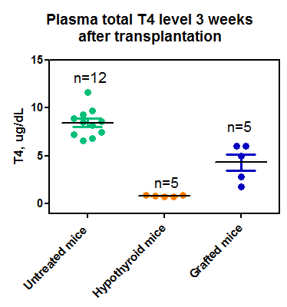
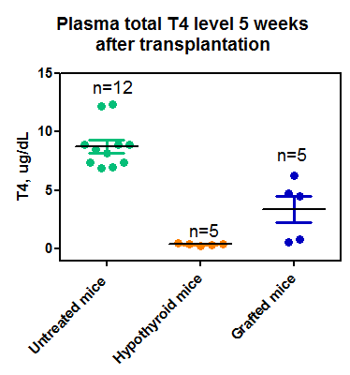
Изменение уровня Т4 у мышей в процессе эксперимента

Slide 23
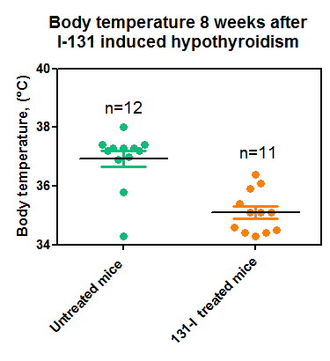
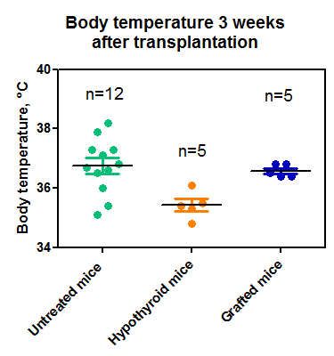
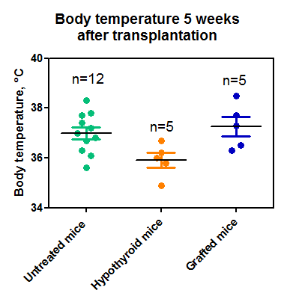
Изменение температуры тела мышей в процессе эксперимента

Slide 24
histology

Slide 26
Спасибо за внимание!

